Slide 1
전파데이터를 활용한 산악구조 수색방안 연구
KCA 중간보고 회의
2020. 09.

Slide 2

일반 사항
과제명
전파데이터를 활용한 산악구조 수색방안 연구
기간
2020. 06.15 ~ 11.14 (5개월)
수행기관
(주)솔빛시스템
추진경과

Slide 3
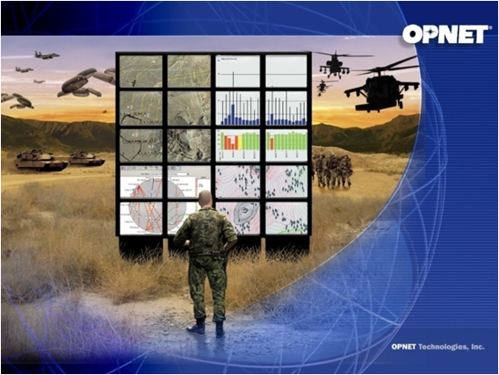
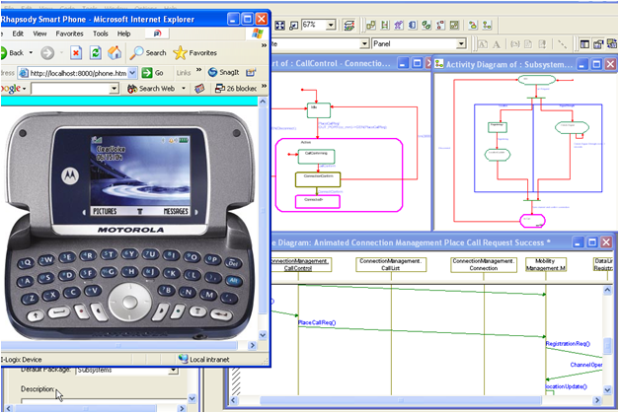
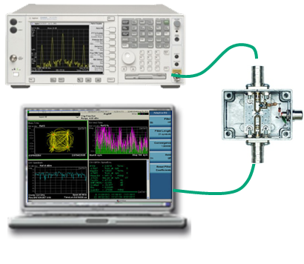






수행 업체
법 인 명 | (주) 솔빛시스템 | 설 립 일 | 2007년 6월 12일
대 표 이 사 | 김영구 | 종 업 원 수 | 27명
업 종 | SW, HW, 연구개발업, 판매 및 서비스 | 연락처 | (Tel) 02-6241-6667 (Fax) 02-6241-6668
소 재 지 | 서울 송파구 법원로 114 엠스테이트 B동 1107호 | 홈 페 이 지 | http://www.solvitsystem.co.kr
군 통신 M&S
임베디드 시스템 개발
시험 자동화
사이버 보안
주요 사업 영역

Slide 4
과제 목차
1. 연구목적 및 방법
2. 추진현황 및 이슈사항
3. 연구수행내용 및 중간결과(개발내용 시연)

Slide 5
1. 연구목적 및 방법
1.1 연구 개요
1.2 연구 목적/방법
1.3 연구수행 흐름도

Slide 6
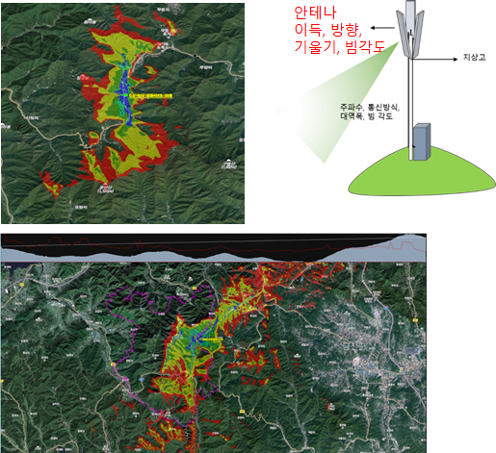
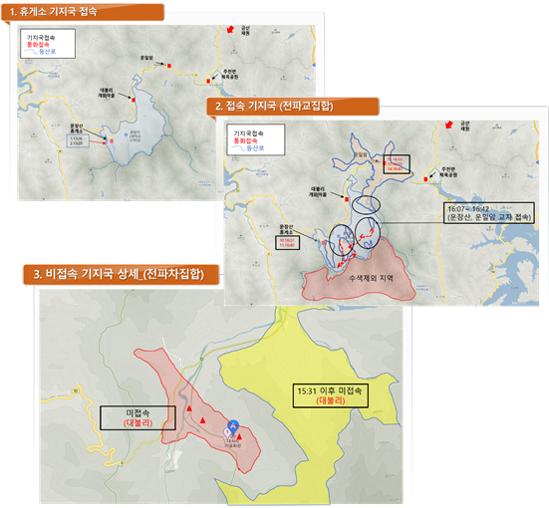
1.1 연구 개요
조상환
전파데이터를 활용한 위치 추정 알고리즘 연구 및 분석 S/W 기능 개선
요구조자에 대한 수색지역 선정에 활용
전파데이터를 활용한
요구조자 위치 추정 알고리즘 연구
위치 추정 알고리즘 활용을 위한
분석 S/W 기능 개선
알고리즘 연구 및
GUI와 분석 S/W API 개발

Slide 7
1.2 연구 목적/방법
산악지역 긴급구조 발생시 전파분석을 통한 새로운 수색방안 마련
전파분석을 위한 전파데이터(KCA 무선국DB) 연동 구현
요구조자 수신기 위치추정 알고리즘 연구 및 기능개선 구현
요구조자 빠른 구조를 위한 신속한 수색지역 선정을 참고자료 제공
데이터 수집과 전파분석 및 분석결과 작업의 자동화
관련 기관들과의 분석결과 공유를 위한 체계 구현

Slide 8
1.3 연구 방법/절차
업무수행 흐름도
GPS 좌표
주소
무선국 데이터 추출
무선국 허가 DB
폴리곤(반경)
사업자별 필터링
무선국 데이터 추출
기울기/방위각
서비스 별 필터링
안테나 패턴정보
접속 기지국
사용자 작업
무선국 접속 구분
비접속 기지국
무선국 분석 목록
XML File(.EWX)
HTZ API
접속/비접속 커버리지 분석
접속/비접속 Best Server 분석
접속 기지국 중첩 분석
수색지역 선정 분석
Google Earth KML file Image TIFF file
Google Earth etc.

Slide 9
2. 추진현황 및 이슈
2.1 무선국 분석목록 작성(DB연동, GUI개발)
2.2 수색지역 분석(전파분석기능 S/W개선)
2.3 수색지역 가시화

Slide 10
2.1 무선국 분석목록 작성
진행상황 및 이슈사항
주소 기준 무선국 데이터 추출 기능 구현 완료
국립 공원 폴리곤 기준 무선국 데이터 추출 기능 구현 완료
GPS 반경 기준 무선국 데이터 추출 기능 구현 완료
사업자/서비스명 필터링 기능 구현 완료
추출한 테이블 목록에서 불필요 항목 다중 선택/삭제 기능 구현 완료
추출한 테이블 목록에서 즉각적인 데이터 수정/반영 기능 구현 완료
추출한 테이블 목록에서 접속/비접속 기지국 선택 콤보박스 기능 구현 완료
분석 파일(ewf) 제공 기능 프로토타입 구현 완료
(XML 포맷 형식 및 세부 파라미터 관련하여 검토 중)
배치파일 실행 기능 프로토타입 구현 완료
(배치파일 제공 관련하여 검토 중)
공통 속성 기본 값 설정 기능 프로토타입 구현 완료
(세부 파라미터 관련하여 검토 중)

Slide 11
2.2 수색지역 분석
진행상황 및 이슈사항
입력 데이터 포맷인 EWX파일의 생성 및 수동작업 시험 완료
출력 데이터 포맷의 생성과 Google Earth를 통한 데이터의 표출기능 완료
입력 데이터 포맷(EWX -> MDB(Access Database)) 변경 기술검토 예정
GUI 화면에서 생성한 Test.ewx를 HTZ에서 동작시험 완료
자동화 분석기능 BAT 파일의 명령 스크립트를 통해 기능 구현 완료
* 커버리지 분석
* Best Server 분석
자동화 분석기능 BAT 파일의 명령 스크립트를 통해 기능 구현 중
* 중첩분석
* 수색지역 선정

Slide 12
2.3 수색지역 가시화
진행상황 및 이슈사항
수색예상지역 분석결과 이미지를 Google Earth 활용한 표출기능 구현 완료
(*노란색 : 수색지역 *파란색 : 기타 BS 지역)

Slide 13
3. 연구수행내용 및 중간결과(시연)
3.1 무선국 분석목록 작성
3.2 수색지역 분석
3.3 수색지역 가시화

Slide 14
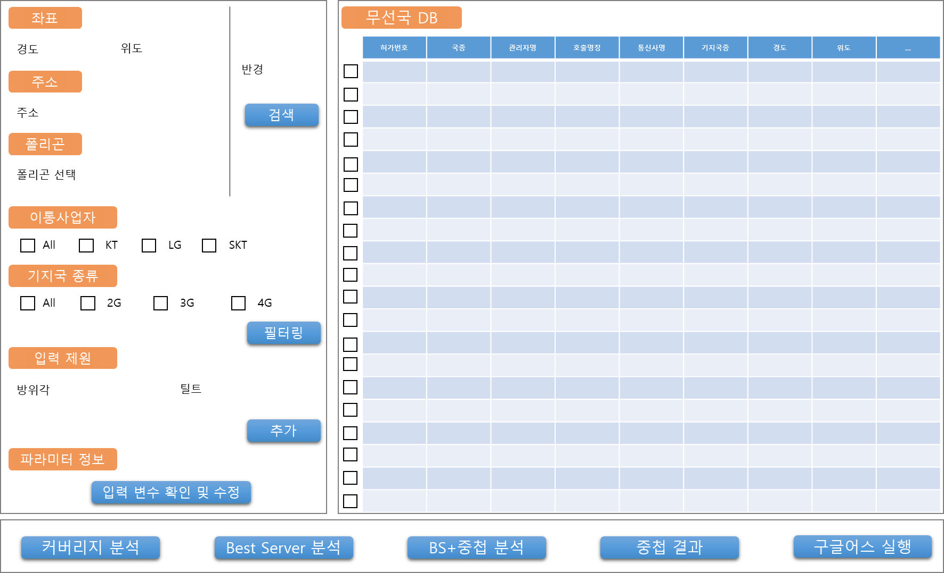
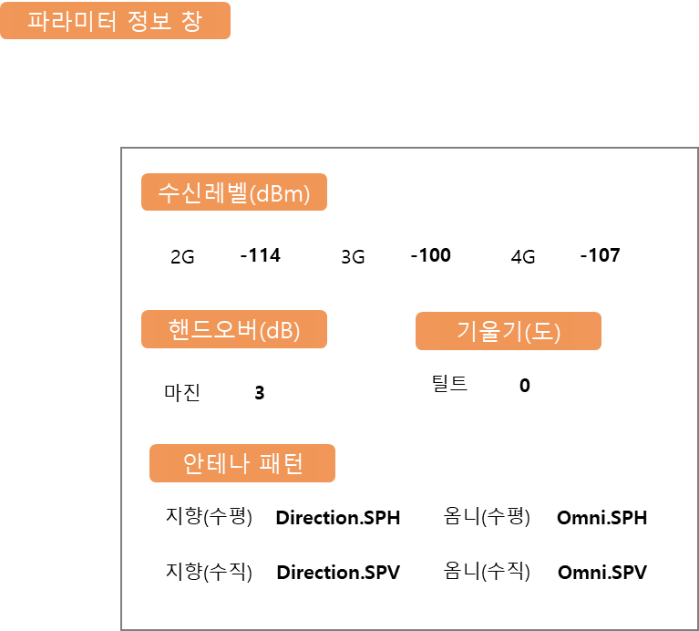
3.1 무선국 분석목록 작성
GPS 좌표, 주소, 국립공원 폴리곤 정보를 입력하여 무선국 데이터를 추출
사업자(KT, SKT, LG U+ 등), 서비스(3G, 4G, 5G 등)별 필터링
공통속성 설정창 : 안테나 패턴, 수신레벨, 핸드오버 마진 등
추출 데이터에서 접속/비접속 기지국 구분하여 분석 파일 제공
[공통 속성 파라미터 설정창]
[GUI 기본 설계]

Slide 15
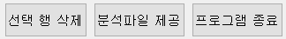
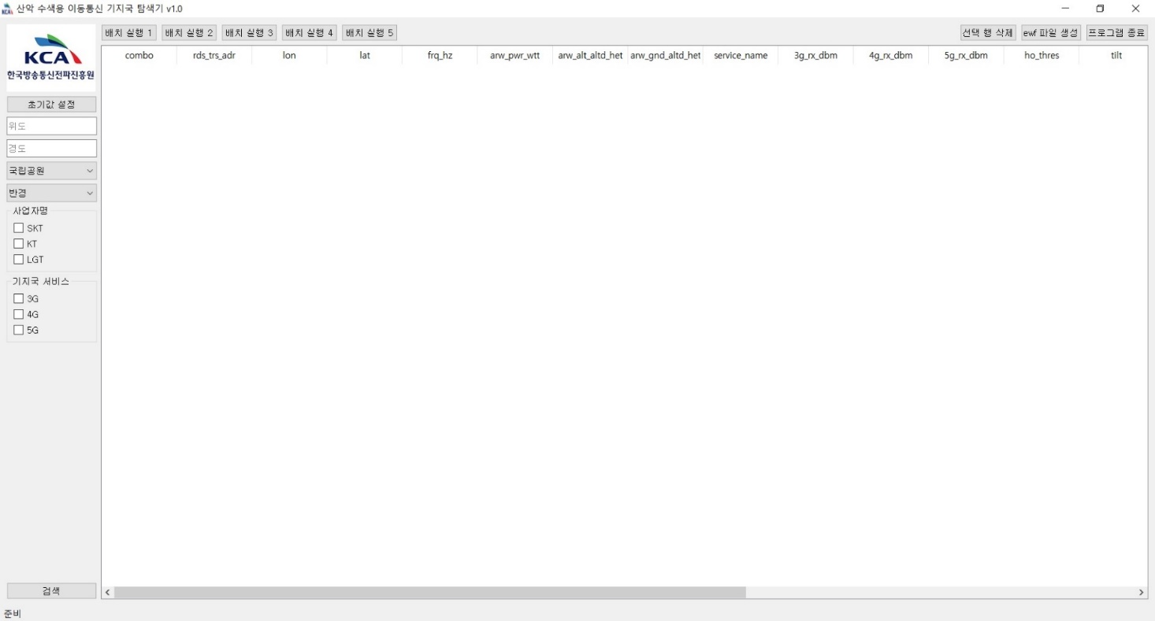
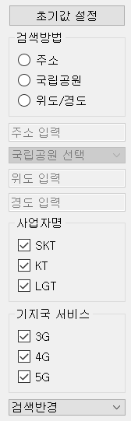
3.1 무선국 분석목록 작성
GUI 기본 화면 구현
프로그램 실행 후 초기 구성 화면
배치 파일 실행 버튼
기타 조작 버튼
검색 데이터 출력 결과 테이블
검색 조건 설정
상태바

Slide 16
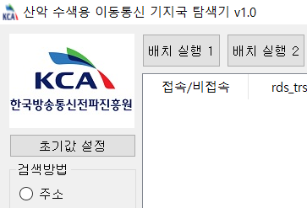
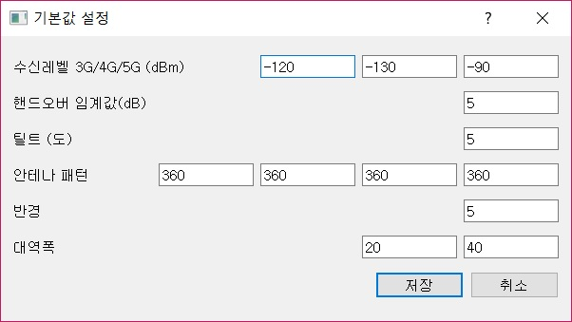
3.1 무선국 분석목록 작성
공통항목 초기값 설정 화면 구현
좌측 상단 로고 밑에 위치한 “초기값 설정” 버튼 클릭
공통 속성 설정을 위한 팝업창 표시
팝업 창에서 각 항목별 기본값 입력 후 저장
①
②
[초기값 설정 버튼]
③
[공통 속성 설정창]

Slide 17
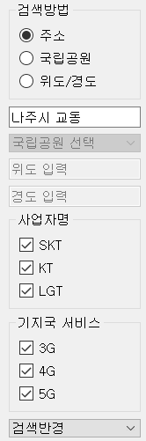
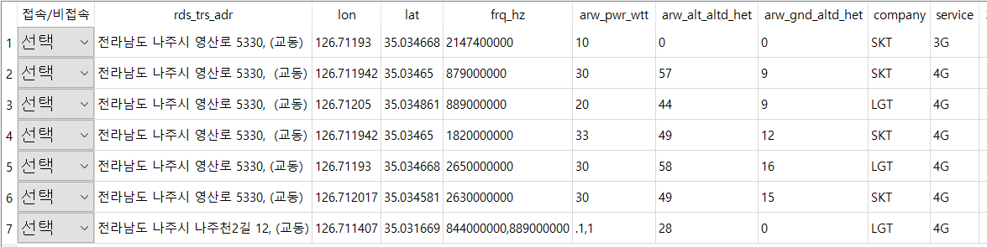
3.1 무선국 분석목록 작성
주소 기준 무선국 추출 구현
시/군/구 동 단위 주소 입력하여 입력한 동에 포함된 기지국 검색
①
[검색 조건 입력 절차]
① 검색방법 중 주소 선택
② 주소 입력
③ 사업자명, 기지국 서비스 필터링 조건 체크
④ “검색” 버튼 클릭 시 데이터 검색 결과 출력
②
④
③
[데이터 검색 결과]
[국립공원, 반경 입력]

Slide 18
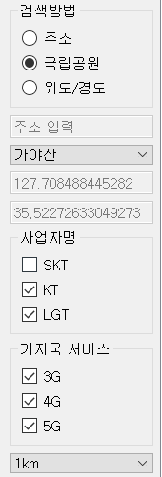
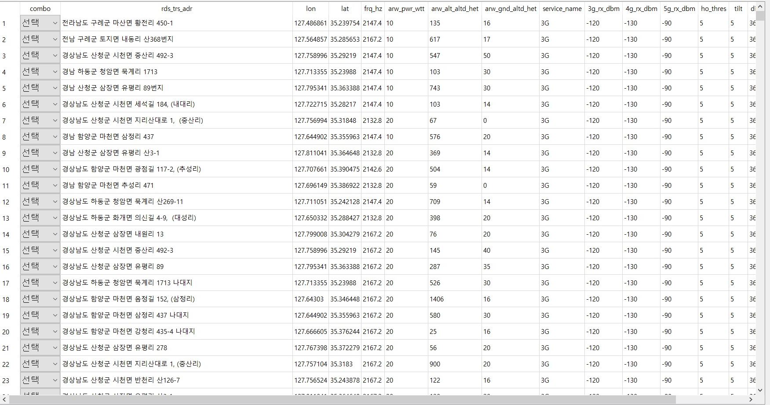
3.1 무선국 분석목록 작성
국립공원 경계지역(폴리곤) 기준 무선국 추출 구현
검색조건 입력 창에서 위도, 경도, 검색 반경 입력
“검색” 버튼 클릭 시 조건에 해당하는 데이터 출력
[검색 조건 입력 절차]
① 검색방법 중 국립공원 선택
② 국립공원 목록 중 선택
③ 사업자명, 기지국 서비스 필터링 조건 체크
선택한 국립공원의 경계선(폴리곤)을 기준으로 검색 반경 선택
④ “검색” 버튼 클릭 시 데이터 검색 결과 출력
①
②
④
③
[국립공원, 반경 입력]
[데이터 검색 결과]

Slide 19
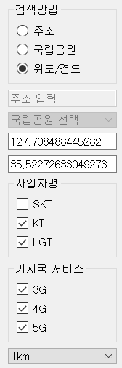
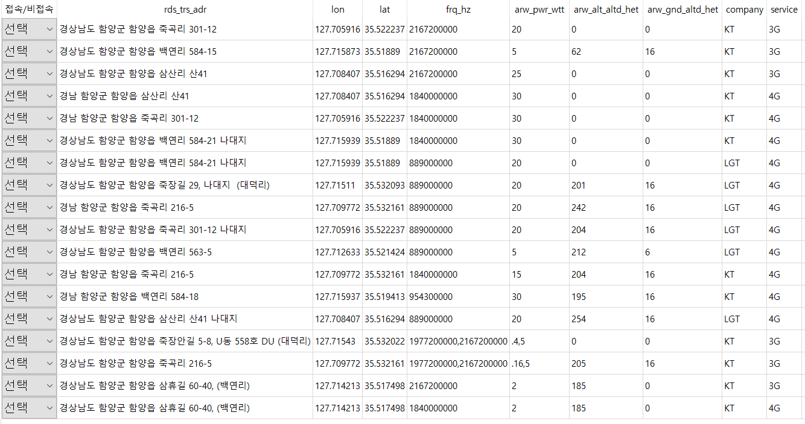
3.1 무선국 분석목록 작성
GPS 기반 무선국 추출 구현
검색조건 입력창에서 위도, 경도, 검색 반경 입력
“검색” 버튼 클릭시 조건에 해당하는 데이터 출력
[검색 조건 입력 절차]
① 검색방법 중 위도/경도 선택
② 위도, 경도 위치정보 입력
③ 사업자명, 기지국 서비스 필터링 조건 체크
④ 설정한 위도, 경도 기준점에서 검색 반경 선택
⑤ “검색” 버튼 클릭 시 데이터 검색 결과 출력
①
②
⑤
③
④
[위도, 경도, 반경 입력]
[데이터 검색 결과]

Slide 20
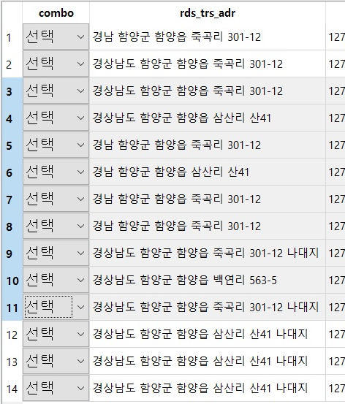
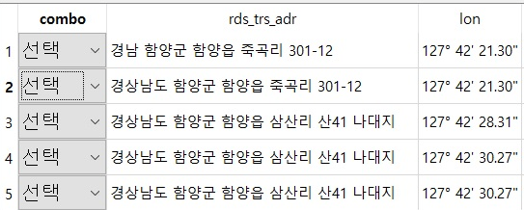
3.1 무선국 분석목록 작성
다중 선택 및 삭제 기능 구현
추출된 데이터 중 사용자가 일부 항목을 다중 선택하여 삭제
[검색 조건 입력 절차]
① 테이블 데이터에서 복수의 항목 선택 (Shift + 좌클릭)
② “선택 행 삭제” 버튼 클릭 시 선택 항목 삭제
③ 선택 항목 삭제 결과가 반영된 테이블 표시
②
①
③
[삭제 대항 항목 선택]
[선택 항목 삭제 결과]

Slide 21
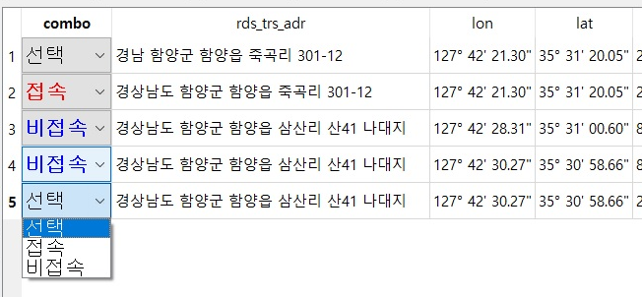

3.1 무선국 분석목록 작성
접속/비접속 선택 구현
분석파일 생성을 위한 테이블 항목 중 접속/비접속 기지국 선택
“분석파일 제공” 버튼 클릭
사용자가 선택한 접속/비접속을 구분하여 분석 파일 생성
②
①
③
[접속/비접속 기지국 구분]
[XML 형식의 분석 파일 생성]

Slide 22
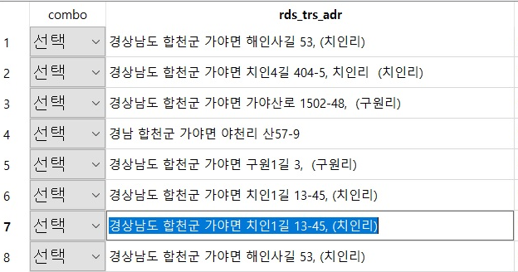
3.1 무선국 분석목록 작성
테이블 데이터 수정 구현
추출한 결과 데이터를 사용자가 수정을 원할 경우 대상 셀을 더블 클릭
데이터 수정 후 Enter 입력 시 자동 저장
사용자가 수정한 데이터를 반영하여 분석 파일 생성
③
①
[테이블 데이터 수정]
②
[테이블 데이터 수정 완료]
[사용자 수정이 반영된 분석 파일 생성]

Slide 23
3.1 무선국 분석목록 작성
시연 시나리오
① “공통 속성값 설정” 버튼을 클릭하여 기본 설정값 확인
- 무작위로 값을 변경하여 변경된 데이터 저장 여부 확인
② 검색 조건 입력 (예시값)
- 검색 방법 선택 : “주소”
- 주소 입력 : “나주시 교동”
- 사업자명 : “SKT”, “KT”
- 기지국 서비스 : “4G”
- 검색반경 선택 : “500m”
③ “검색” 버튼 클릭하여 결과 데이터 확인
④ 결과 데이터 조작 기능 확인
- 무작위로 행 선택 및 “선택 행 삭제” 버튼 클릭하여 삭제여부 확인
- 무작위로 선택한 셀을 더블 클릭하여 텍스트 수정
- 무작위로 접속, 비접속 기지국 분류
⑤ “분석파일 제공” 버튼 클릭 및 생성 파일 내용 확인
- 사용자가 수정한 셀 내용이 파일에 반영되었는가 확인
⑥ 검색 조건을 다르게 하여 “절차②” 부터 반복 시행
⑦ “배치 파일” 버튼 클릭

Slide 24
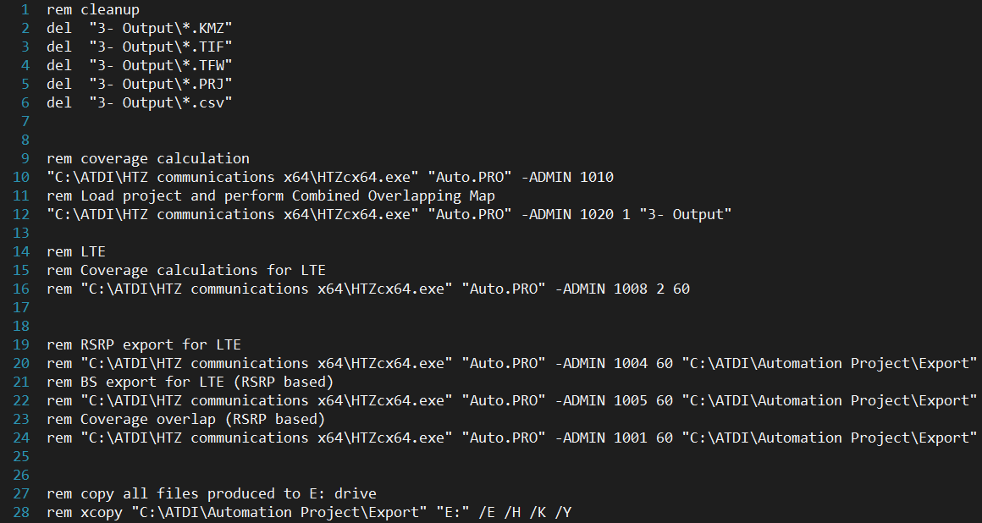
3.2 수색지역 분석
GUI에서 생성된 EWX를 HTZ Communicate의 Project와 연결하고, 자동화
연동작업을 위하여 Command-line Scripting방식 배치파일을 생성하여 실행
GUI
본 기능이 본 과제에서 어떻게 구현되는지 설명
(모든 기능이 동일한 방법으로 개발될 것 같은데)
그리고 어디까지 구현되었는지 설명
배치파일 실행 버튼
XX1.BAT
XX1.BAT
XX1.BAT
XX1.BAT
XX1.BAT
HTZ Project
xxx.EWX
xxx.RSO
xxx.RGE
HTZ
Communicate
접속/비접속 커버리지 분석
접속 기지국 중첩 분석
접속/비접속 Best Server 분석
수색지역 선정 분석
Google Earth
Google Earth KMZ file Image TIF file
[GUI와 HTZ Communicate 자동화 연동기능 구현]
각 분석기능에 맞는 명령 스크립트 작성하고 BAT파일을 생성
BAT 파일의 명령 스크립트를 통해 HTZ와 Project 실행
Project에서 호출된 EWX의 기지국 정보들에 대한 분석기능을 수행

Slide 25
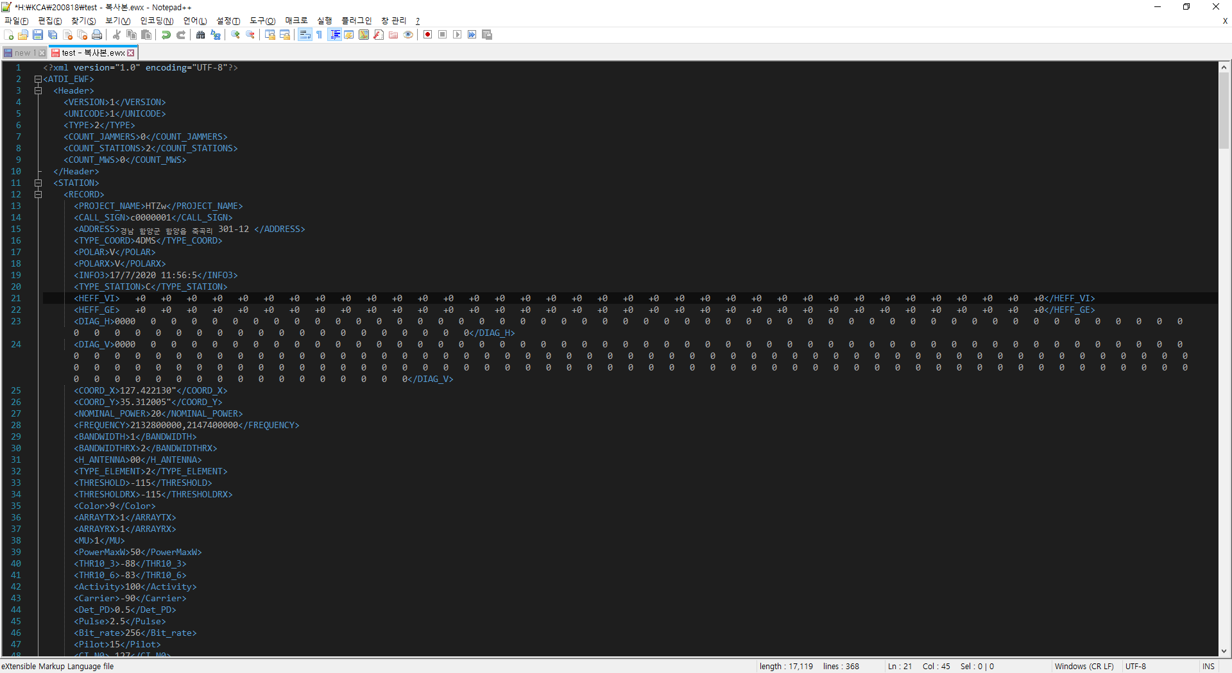
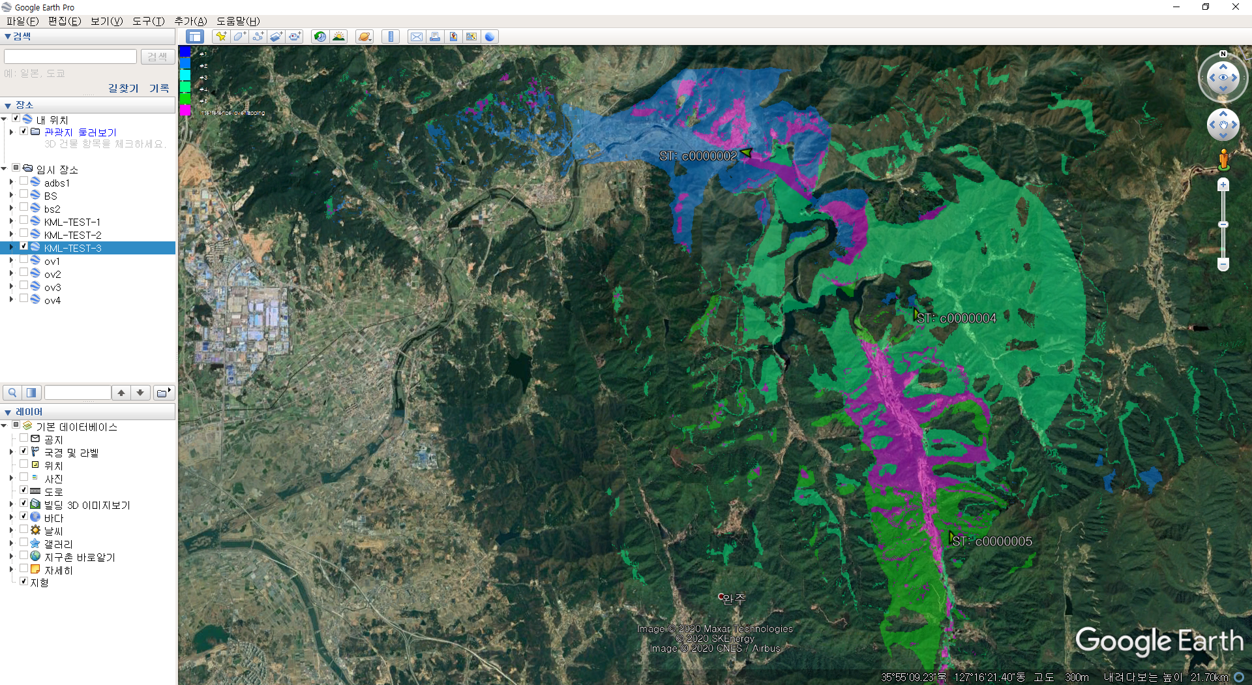
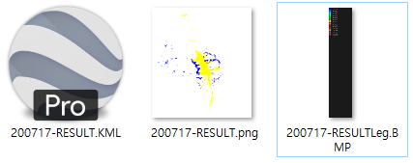
3.2 수색지역 분석
입력데이터(KCA무선국 분석목록)을 Import하여 자동화 분석기능을 수행하고
Google Earth에 출력데이터를 표출 기능
입력데이터
자동화 분석기능
출력데이터
EWX 파일(XML 포맷)
접속/비접속 커버리지 분석
Google Earth KMZ file Image TIF file
EWX 파일(XML 포맷)
접속/비접속 Best Server 분석
접속 기지국 중첩 분석
수색지역 선정 분석
입력 데이터 포맷 ewx파일 생성 및 수동작업을 통한 시험 완료
출력 데이터 포맷의 생성과 Google Earth를 통한 데이터의 표출기능 완료
입력 데이터 포맷(ewx -> mdb(Access Database)) 변경에 대해 ATDI와 검토 예정

Slide 26
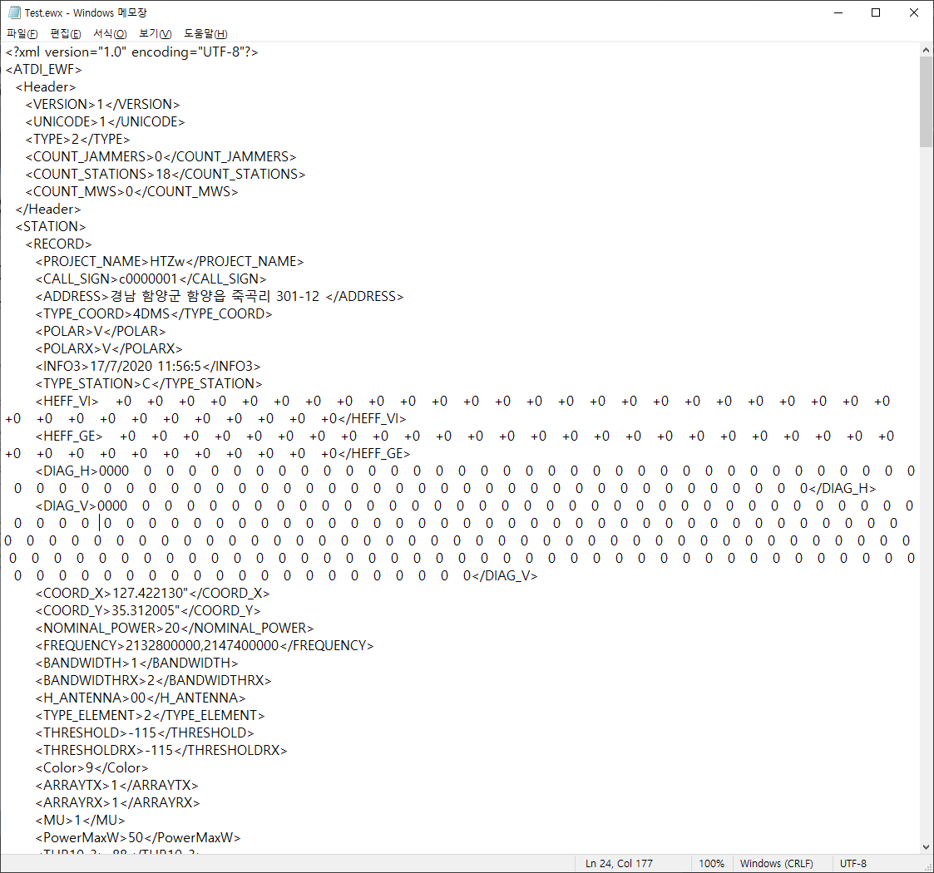
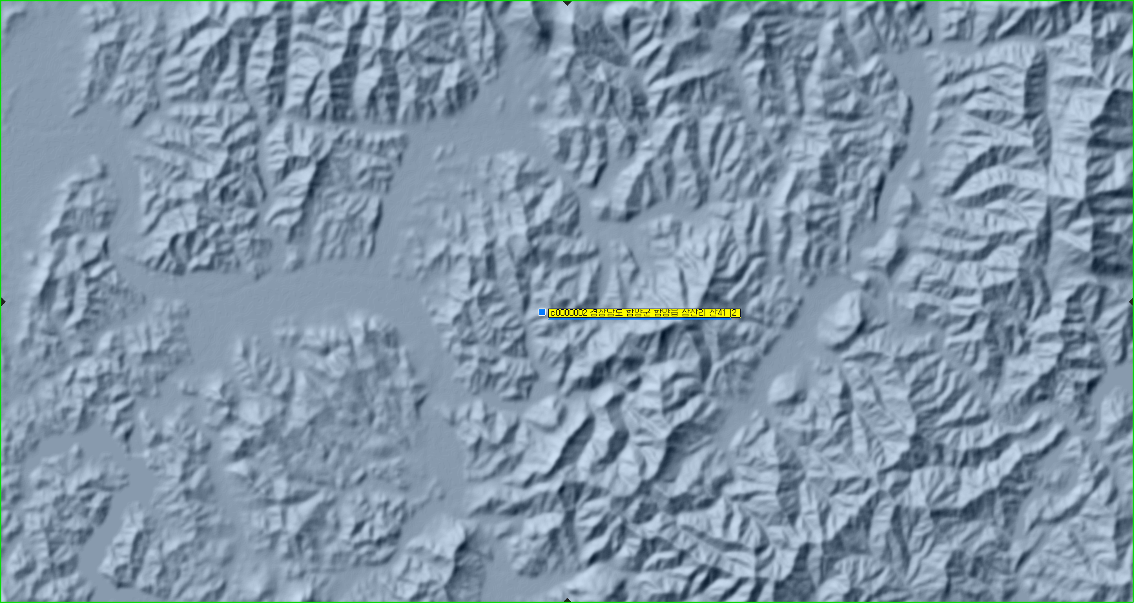
3.2 수색지역 분석
입력데이터
기지국정보 입력방식 : EWF, CSV, Access DB 등
EWF : HTZ 고유 포맷으로 연동이 어려움
CSV : 필드 구성 정보가 구체적이지 않음
Access DB : 필드 구성이 방대하고 연동하기 위한 DB 구성작업 어려움
네트워크 파일 포맷 : EWX
XML 양식에 기반한 파일 포맷으로 구성된 정보의 획득이 용이
방대한 필드 정보를 가지고 있으나, 텍스트 형태의 포맷 맞추기 편집 및 수정작업 용이
GUI 화면에서 생성한 Test.ewx를 HTZ에서 시험 완료
EWX 파일의 포맷에 대한 설명
그리고 EWX 파일 포맷을 사용하는 이유 설명

Slide 27
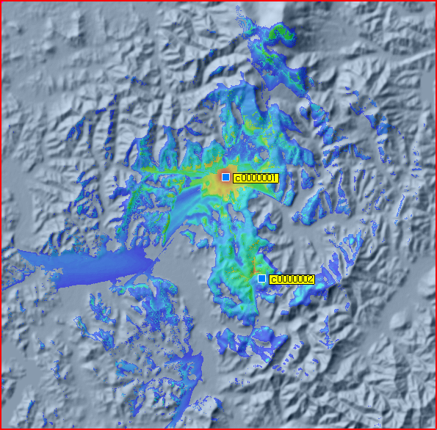
3.2 수색지역 분석
자동화 분석기능
커버리지 분석
EWX를 통해 HTZ에서 생성된 기지국들에 대하여 커버리지 계산 실행
커버리지 계산을 통해 전계강도 커버리지 정보를 저장하고 표출
BAT 파일의 명령 스크립트를 통해 기능 구현 완료
기능정의
추가적으로 그림을 좀 줄이고
본 기능이 본 과제에서 어떻게 구현되는지 설명
(공통부와 동일하면 생략)
그리고 어디까지 구현되었는지 설명
분석이미지
진행상황 및 이슈사항

Slide 28
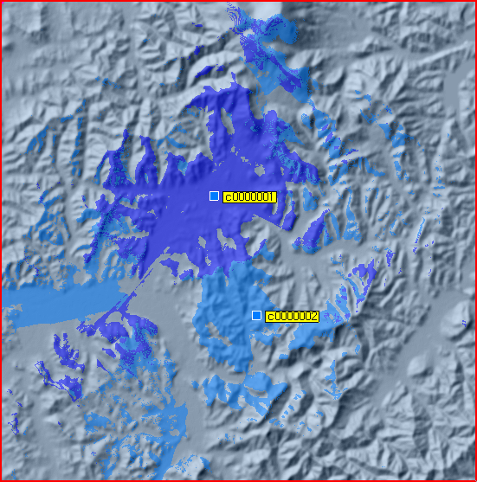
3.2 수색지역 분석
조창혁
자동화 분석기능
Best Server 분석
커버리지 계산된 결과를 기준으로 기지국 별로 최적 신호영역 분석
기지국별로 신호 값이 큰 영역을 선택하여 표출
BAT 파일의 명령 스크립트를 통해 기능 구현 완료
기능정의
추가적으로 그림을 좀 줄이고
본 기능이 본 과제에서 어떻게 구현되는지 설명
(공통부와 동일하면 생략)
그리고 어디까지 구현되었는지 설명
분석이미지
진행상황 및 이슈사항

Slide 29
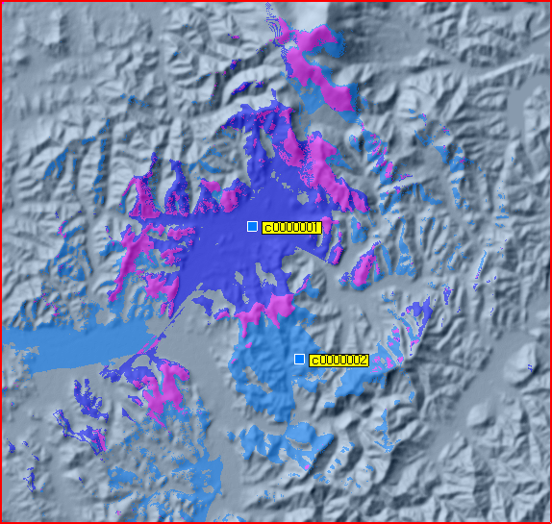
3.2 수색지역 분석
조창혁
자동화 분석기능 /
중첩 분석
기지국의 영역별 신호가 중첩되는 영역을 분석
중첩된 영역은 일반적으로 분홍색으로 표출
BAT 파일의 명령 스크립트를 통해 기능 구현 중
기능정의
추가적으로 그림을 좀 줄이고
본 기능이 본 과제에서 어떻게 구현되는지 설명
(공통부와 동일하면 생략)
그리고 어디까지 구현되었는지 설명
분석이미지
진행상황 및 이슈사항

Slide 30
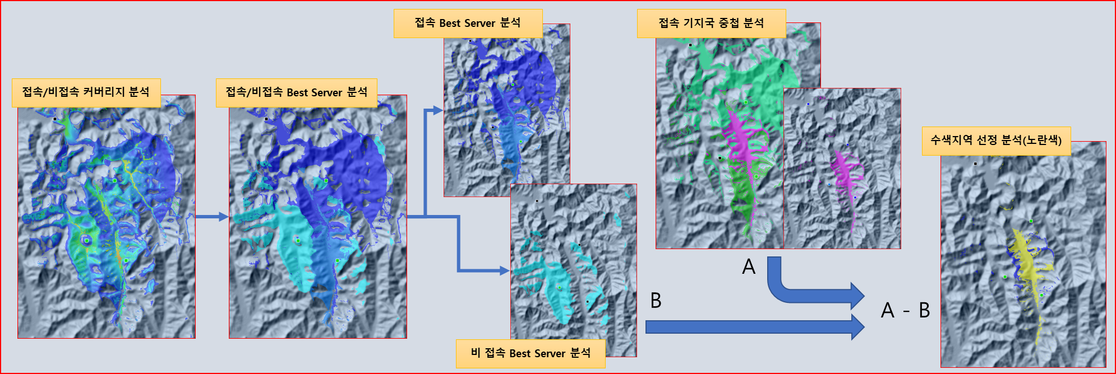
3.2 수색지역 분석
자동화 분석기능
수색지역 선정
요구조자에 대한 위치파악 및 통신이 불가능하며, 실종범위지역이 광범위한 경우
핸드폰의 접속 기록과 최종 접속 정보 기반으로 수색지역 선정 분석 기능
요구조자의 이동경로 예측, 최종 적절한 수색지역 선정
특히 산악지역 특성상 단순 기지국 위치 및 지형조건에 따른 부정확한 통신거리 판단 문제 발생
주변접속 기지국들의 정보/전파신호 커버리지 분석(계산)을 통해 요구조자 위치영역 예측 가능
기능정의
기능 설명을
앞의 기능과 같이 간략히 정리
분석이미지
진행상황 및 이슈사항
신호도달 영역 표시 위한 기지국 전파 커버리지 분석
기지국 별 신호도달 고유 신호영역 분석하고,
접속/비접속 기지국으로 구분
접속기지국의 전파 중첩영역을 분석하고 수색자 추정위치 영역 표시
접속 영역과 비접속 영역을 구분하여 최종
수색지역 선정

Slide 31
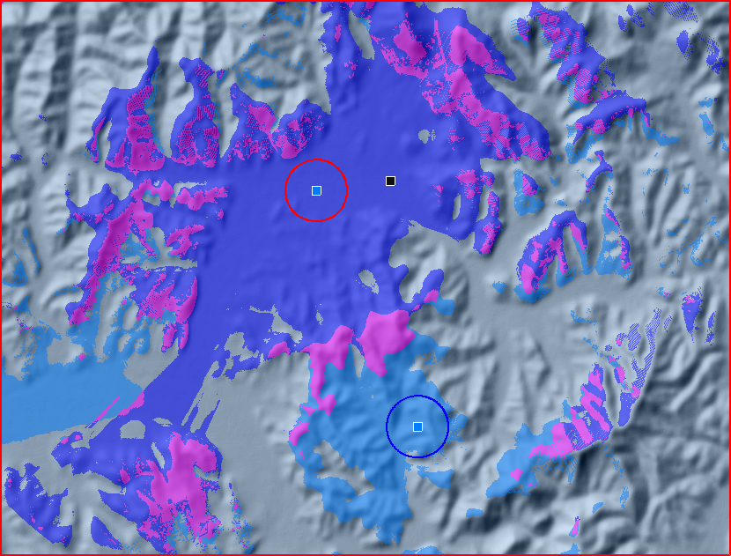
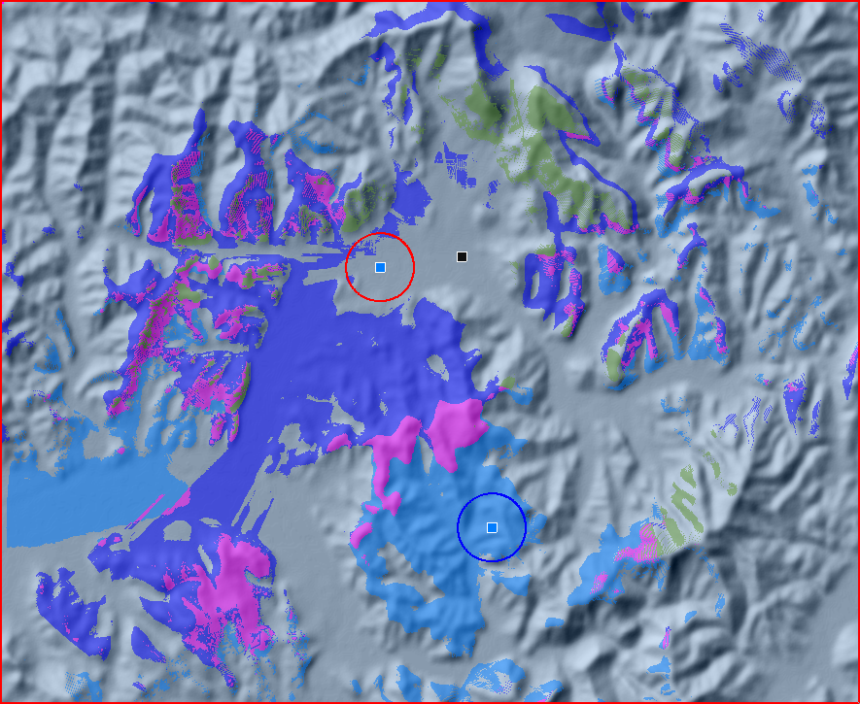
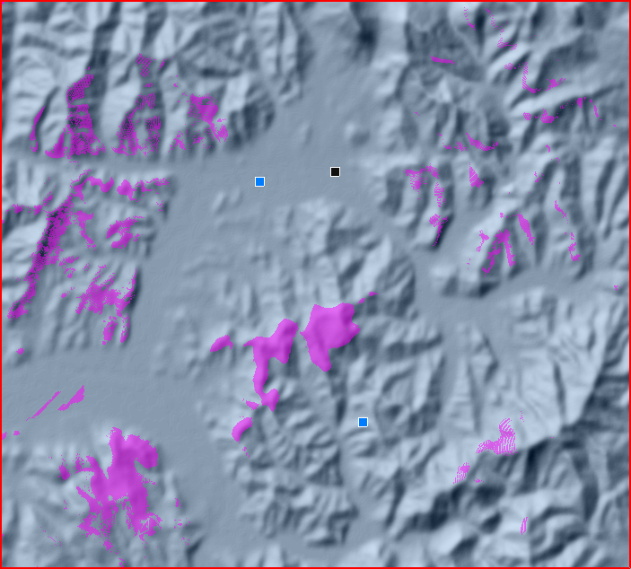
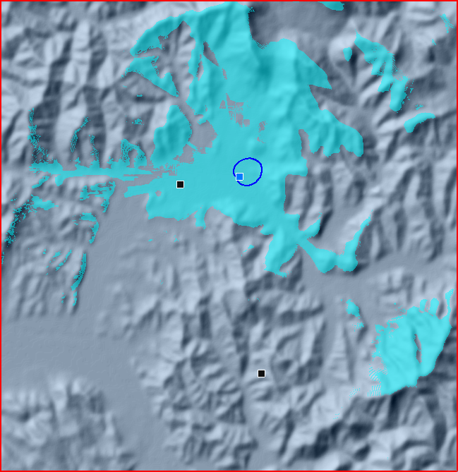
3.2 수색지역 분석
자동화 분석기능
수색지역 선정
접속 기지국이 중첩영역에서 비접속 영역의 Best Server를 제거
제거된 후 남은 영역에서 중첩 지역을 필터링하여 수색지역으로 선정
BAT 파일의 명령 스크립트를 통해 기능 구현 중
기능정의
접속기지국
추가적으로 그림을 좀 줄이고
본 기능이 본 과제에서 어떻게 구현되는지 설명
(공통부와 동일하면 생략)
그리고 어디까지 구현되었는지 설명
분석이미지
비접속기지국
진행상황 및 이슈사항
수색지역

Slide 32
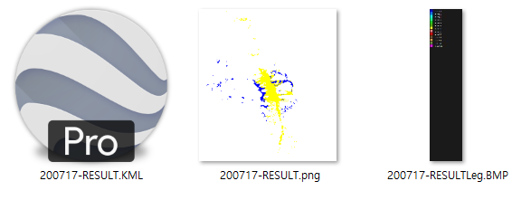
3.2 수색지역 분석
조창혁
출력데이터 : 구글어스 KML 포맷 등
KML 포맷
XML 포맷 기반 파일 포맷
구글어스에서 편집 가능한 포맷, 다양한 벡터 또는 이미지와 함께 사용 가능
TIFF or PNG 포맷(분석 이미지)
KML 포맷과 함께 사용되는 이미지 포맷
분석 관련된 이미지 및 수색지역 관련된 이미지에 사용
BMP 포맷(범례)
범례 값 표시하는 이미지 포맷
커버리지 색깔의 정보 표시
출력데이터 정의 포맷
예시 출력데이터
진행상황 및 이슈사항

Slide 33
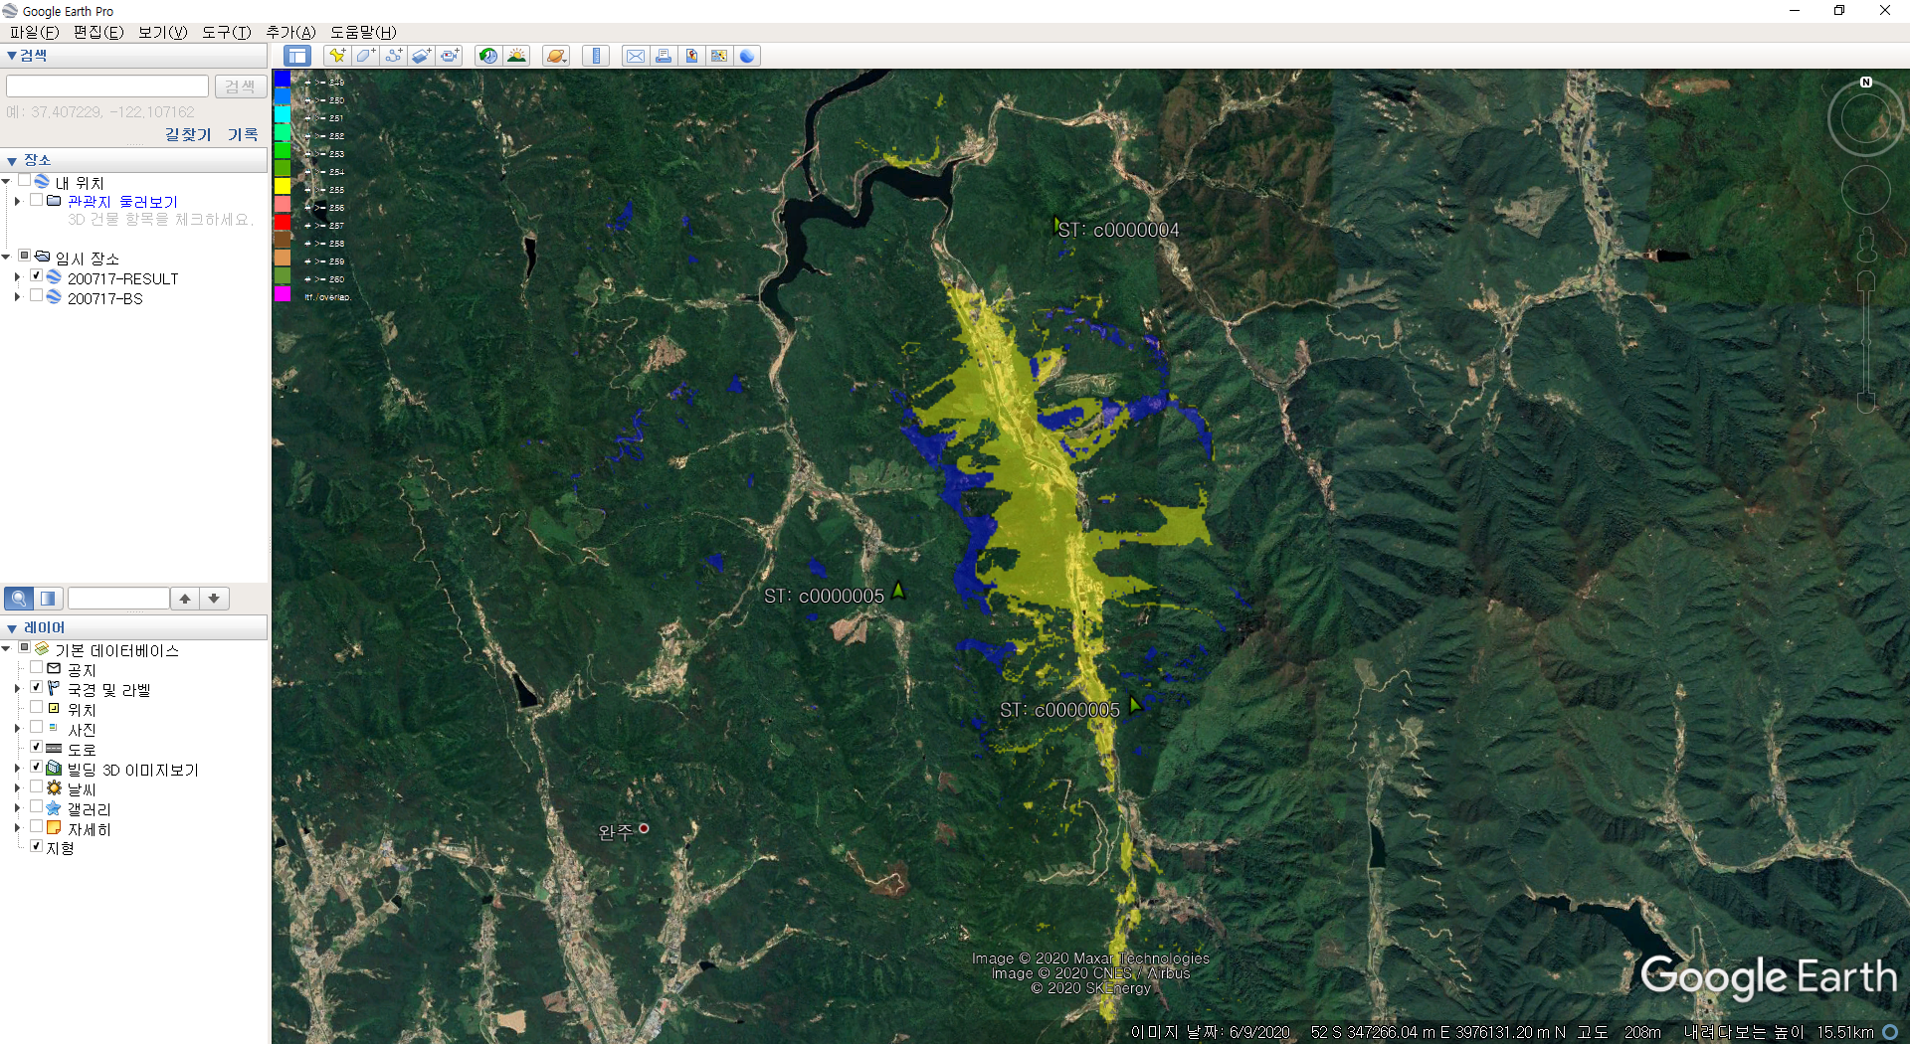
3.3 수색지역 가시화
수색지역 이미지(분석결과)를 Google Earth platform 활용하여 관련정보 제공
구글어스 화면에서
샘플 결과 도시하는 화면
화면에 도시할때
사용하는 주용 기능부분을 붉게 테두리
각 기능의 동작 설명
노란색 : 수색지역
파란색 : 기타 BS 지역
진행상황 및 이슈사항

Slide 34
4. 건의 사항 및 Q&A
조상환
M&S 관련 문의사항
2

Slide 35

감사합니다.
SOLVIT System Co., Ltd.
+82-2-6241-6667, solvit@solvitsystem.co.kr
www.solvitsystem.co.kr
(주)솔빛시스템

